Slide 1
POMM-johdanto
Aloitus 11.9.
Hely Innanen
Mukana: Tatu, Meija, Marianna, Aati, Mirja, Miia, Petra, Leena, Alice, Sara, Eevi, Susanna, Jenna ja Eva

Slide 2
Opitaan tuntemaan toisiamme
POM-johdannon sisällöt ja aikataulut
Tehtävä: Matti Rautiaisen luennot

Slide 3
Tutustumista
Hae toisesta huoneesta esine/asia,
joka kuvaa sinua ja
jonka avulla kerrot itsestäsi toisille.

Slide 4
POMM1002 ideana on
päästä oppiaineiden taakse: miten ne ovat syntyneet ja millaisiin koulutus- ja tutkimuspoliittisiin linjauksiin ne perustuvat
irrota koulun oppiainejaosta ja tutkia oppiaineita lävistäviä ja yhdistäviä ilmiöitä
päästä kiinni omiin kokemuksiini eri oppiaineista ja niiden oppimisesta
aloittaa oman luokanopettajuuden rakentaminen opettajuuden ydinosaamisalueiden avulla.

Slide 5
POM-opintokokonaisuuden suoritettuasi
tunnistat oppiaineita kohtaan omaksumiasi asenteita ja valmiuksia
tunnistat perusopetuksen opetussuunnitelman perusteiden linjauksia sekä oppiaineiden pedagogiikkaan liittyviä erilaisia valintoja, jotka voivat olla esimerkiksi ideologisia ja poliittisia
hahmotat oppiaineiden ominaispiirteitä ja yhtäläisyyksiä geneeristen taitojen kehittämisessä ja monialaisten oppimiskokonaisuuksien suunnittelussa, toteuttamisessa ja arvioinnissa
tiedostat aistihavaintojen, toiminnan ja oppimistapojen sekä oppimisen ympäristöjen merkityksen oppimisessa
osaat eritellä ajatteluasi sekä vahvuuksiasi ja kehittymistarpeitasi opettajuuden ydinosaamisalueiden näkökulmasta.

Slide 6
Opintojakson sisällöt
Demoryhmän tapaamiset
PRO: perjantaisin klo 8.30-9.45
11.9.
18.9.
25.9.
2.10.
9.10.
23.10.
30.10. Tiedonhaun koulutus. Itsenäistä tehtävää POMM-johdannossa.
6.11.
13.11. PROPE-esittelyä pienryhmissä jakson lopussa.

Slide 7
Kulttuurivierailutehtävä
Tehtävän tarkoituksena on altistaa itsensä itselle vieraaseen kulttuurikokemukseen.
Valitse tai valitkaa 2 - 3 hengen ryhmissä sellainen kulttuurin ala, kulttuuritapahtuma, -ympäristö tai -elämys, johon et/ette ole ikinä osallistunut/osallistuneet ja joka on sinulle/teille täysin outo ja käsittämätön. Huom. ajatelkaa kohdetta valitessanne kulttuurin kenttää laajasti...
Pura tai purkakaa ja jäsentäkää kokemustanne ja raportoikaa PROpe-sivustoillenne (voitte liittää halutessanne sivustollenne myös ryhmän yhteisen pohdinnan):
Miksi valitsit/valitsitte juuri tämän kohteen? Mitä tunsit/tunsitte? Mikä pysäytti/liikutti/ihmetytti? Mitä opit itsestäsi, toisesta, ympäristöstä, estetiikasta tms? Mitä sait tehtävästä: tavasta katsoa itseäsi ja ympäristöäsi toisin...

Slide 8
Kurssin väliarviointivloggaus viikko 42
Vloggaa (videobloggaa) omaan PROpeesi korkeintaan 5 minuutin tiivistys omasta oppimisestasi johdantokurssilla tähän mennessä.
Kerro vloggauksessa myös siitä, mitä sinulle, opeopiskelijalla, kuuluu juuri nyt : )

Slide 9
Vloggaus kurssin lopussa - viikko 44
Kurssin lopussa vlogataan uudestaan:
Miten olen ensimmäisen lukukauden aikana kehittynyt, miksi olen kehittynyt jne.

Slide 10
Esi- ja alkuopetuksen havainnointitehtävä
• Tehtävänäsi on viikon 43 demolle mennessä vierailla esiopetuksen, alkuopetuksen, ns. joustavan tai valmistavan opetuksen (starttiluokan ryhmässä/luokassa) ja tehdä kohteessa havainnointitehtäviä.
Ohjeet havainnointiin Peda.netissa.
Hanki itse vierailukohteesi hyvissä ajoin, mielellään kotipaikkakunnaltasi. Mikäli tarvitset saatekirjettä, ota yhteys johanna.kainulainen@jyu.fi

Slide 11
Jakson kokonaisarviointi
Opettajalla on mahdollisuus arviointikriteerien perusteella nostaa tai laskea kokonaisarvosanaa tai palauttaa opiskelijan itsearviointi takaisin uudelleen tarkistettavaksi.
Arvioinnin kohde | Arvioinnin tapa | Osuus opintojakson kokonaisarviossa
PROpe-työskentely | kriteeriperustainen sanallinen ja numeerinen opettaja-arviointi - ope kirjaa itsearviointipalautuksen yhteyteen | 50 %
Oppimistavoitteiden täyttyminen kurssilla ja PROpe-työskentely | kriteeriperustainen sanallinen ja numeerinen itsearviointi | 50 %

Slide 12
PROPE
Mitä ja miksi?
Kysymyksiä?
Ks. Prope-työskentelyn ohjesivusto
Tiistaina 15.9. klo 12.15 alkaen halukkaille ja tarpeeseen ylimääräinen Peda.net ja PROpe -työskentely opeopinnoissasi -verkkomeetti Zoomissa https://jyufi.zoom.us/j/65916510781 (meeting ID: 659 1651 0781)

Slide 13
Matti Rautiaisen luennot
Tutustukaa aluksi kompetensseihin (Rautiaisen luento) ja pohtikaa sitten alla olevaa tehtävää pienissä ryhmissä. • Ehditte vain aloittamaan sitä, joten on tämä loistava tehtävä PROpe-työskentelyäkin varten (erit. Yhteisöllinen ja yhteiskunnallinen osaaminen)
Euroopan neuvosto on määritellyt 20 kompetenssia, jotka ovat demokratian ja sen kehittämisen perusta.
Pohtikaa kahdella ensimmäisellä luennolla esitettyjä asioita vasten, mikä/mitkä kompetenssit kaipaavat eniten kehittämistä suomalaisessa koulussa (valitkaa kaikista neljästä laatikosta yksi). • Millaisia muutoksia kehittäminen koululta edellyttää?

Slide 14
Tehtävä seuraavaa kertaa varten 18.9
Perehdy Propen ensimmäiseen ydinteemaan Eettinen osaaminen. Kirjoita omia ajatuksiasi eettiseen osaamiseen liittyen. Hyödynnä teeman alla olevia apukysymyksiäsi/valitse ne, joita haluat pohtia. Hyödynnä ainakin yhtä kirjallisuuslähdettä (mitä valitsemastasi aihepiiristä kirjallisuudessa sanotaan). Muista lähdeviittaukset.
Mieti torstain 17.9. luentojen pohjalta yksi/kaksi asiaa: Mikä kolahti, samaa mieltä eri mieltä. Miksi?
Tarkastele demokratiaosaamisen osa-alueita: arvot, asenteet, taidot, tieto ja kriittinen ymmärrys. Valise kunkin teeman alta jokin asia, jota haluaisit kehittää tulevana opettajana/joka vaatisi tulevaisuuden koulussa kehittämistä.
Varaudu keskustelemaan ensi perjantain pienryhmissä valintojesi pohjalta.

Slide 15

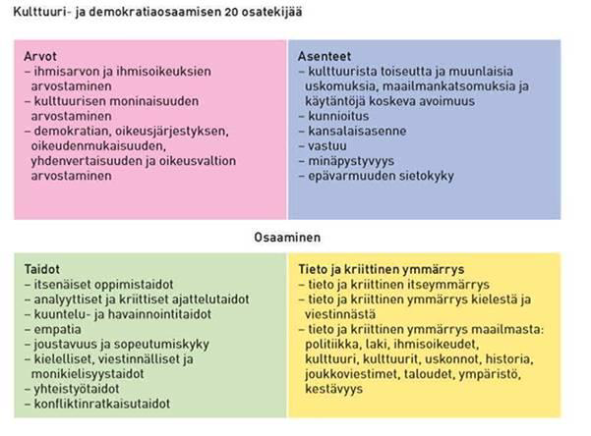
Tehtävä1. luennolta(Rautiainen)
JYU. Since 1863. 15
20.9.2019

